Slide 1
Realizzazione del sapone
Durante le ore di scienze, gli alunni della classe seconda D,con la professoressa Sofia Guarracino, a proposito dei composti organici (precisamente i grassi), hanno realizzato il sapone.
Ricetta:
1 l di olio si semi di girasole.
135 g di soda caustica.
Oli essenziali.
300 ml di acqua del rubinetto.
Amido di mais.
Stampi.
Fornello.
Ciotola e spatola per mescolare.
Bilancia.
Becher.
Carta forno.
Termometro.

Slide 2
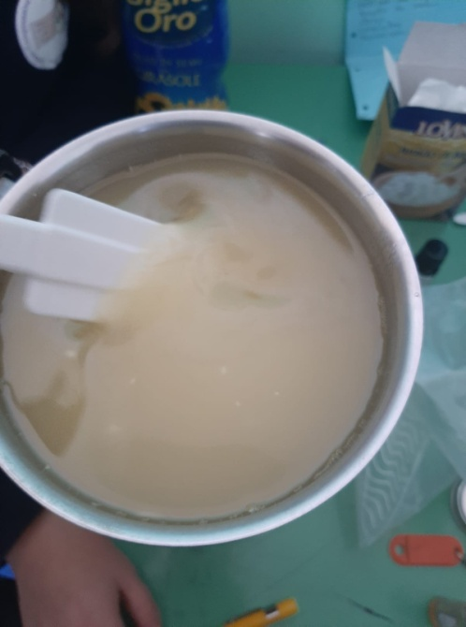
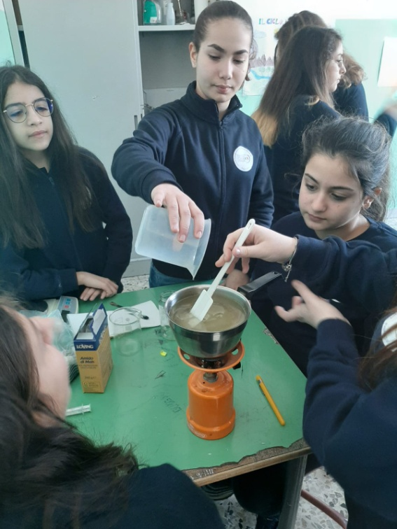
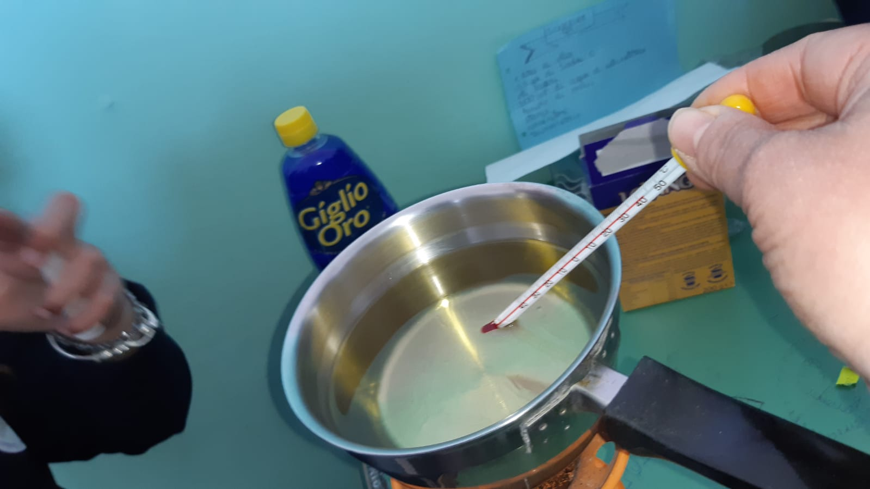
Procedimento:
Sciogliamo la soda caustica, inseriamola in un pentolino con l’olio e mescoliamo. Aggiungiamo un cucchiaino di amido di mais e delle gocce di oli essenziali.
Posizioniamo il pentolino sul fornello acceso a fiamma media e mescoliamo finché non avremo eliminato tutti i grumi e il preparato avrà raggiunto 50 gradi . Continuiamo a mescolare lontano dal fuoco finché non si raggiunge una consistenza più densa.

Slide 3
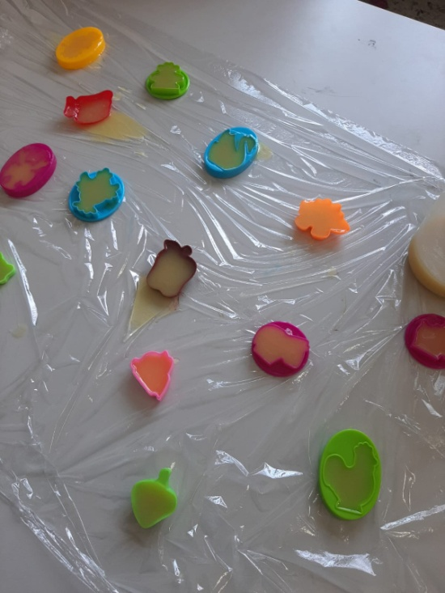
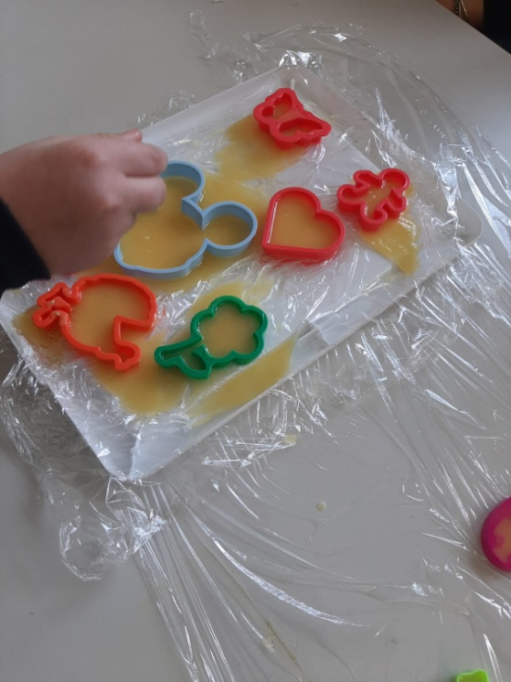
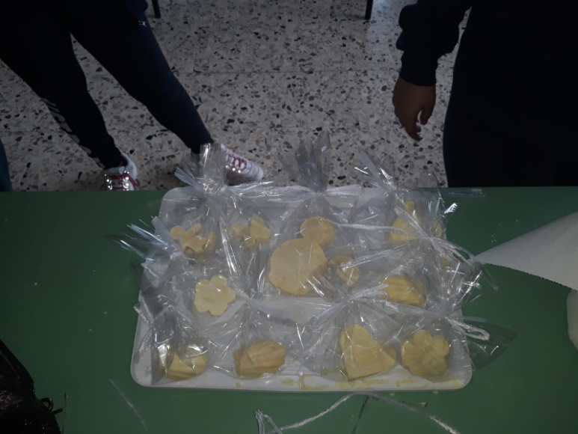
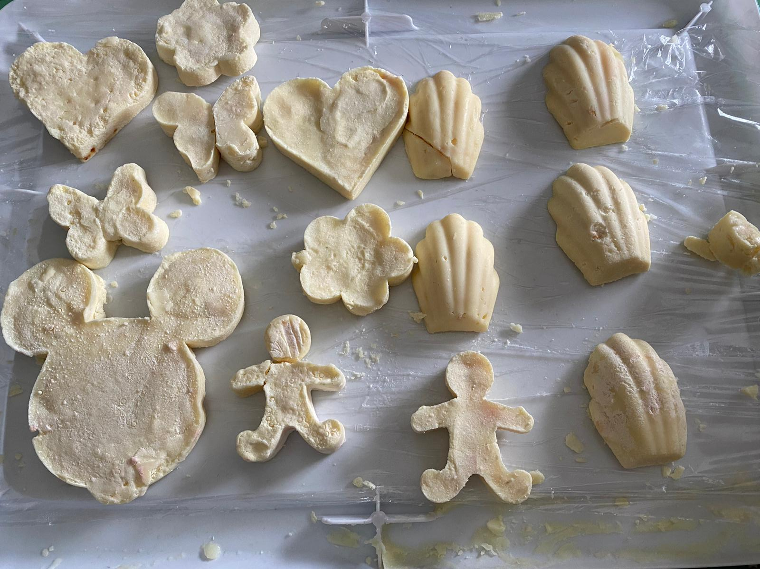
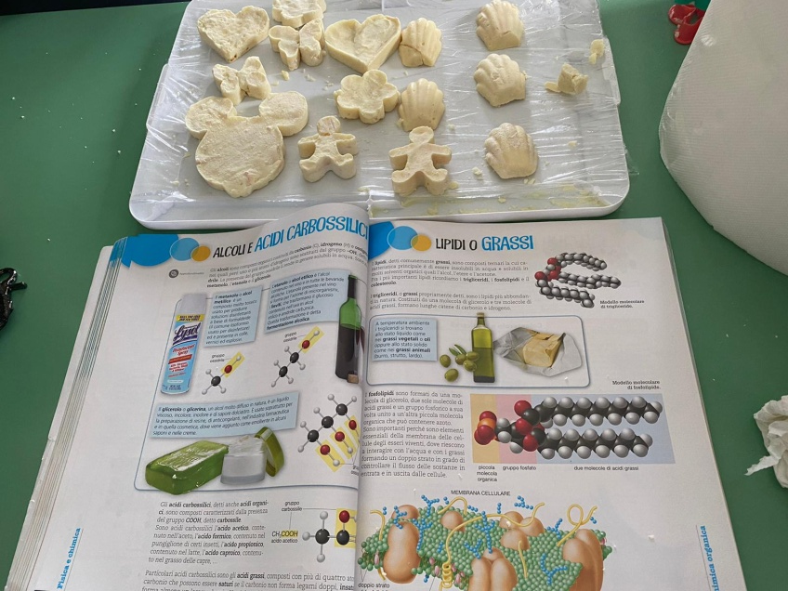
Versiamo il composto negli stampi posizionati sulla carta forno.
Il nostro sapone sarà pronto dopo 2/3 giorni.

